Slide 1
Gli Stadi
Liceo Scientifico Antonelli Novara
Quando il piacere diventa pericolo

Slide 2
La psicologia degli ultrà
Spiegazione dei provvedimenti per la sicurezza negli stadi

Slide 3
Le tifoserie
Allo stadio i tifosi possono:
Guardare il campo
Guardare la curva
I tifosi che “Guardano la curva” vengono chiamati ultrà. L’ultrà non si schiera a favore della propria squadra del cuore, bensì si schiera contro tutto ciò che non è la sua squadra del cuore.

Slide 4
La psicologia degli ultrà
Per capire la psicologia di questi individui bisogna analizzare la psicologia della folla in sé.
La folla si muove in modo unito, seguendo le indicazioni di coloro che hanno la maggiore influenza
in una folla si cerca una propria identità e si cerca una affiliazione con le persone circostanti
Le folle ultras sono caratterizzate da una grande eccitazione da parte degli individui che ne fanno parte
Unendo questi tre fattori si arriva alla spiegazione razionale delle azioni ultrà.

Slide 5
La figura della forza dell’ordine
La figura della forza dell'ordine incide molto sui comportamenti delle folle, può portare alla calma generale come al caos più totale.
La figura della forza dell’ordine agli occhi dell’ultrà è un ostacolo, un muro che divide le tifoserie e che, molto spesso, si schiera con i tifosi “sbagliati”.

Slide 6
La risoluzione dei problemi
Per evitare scontri tra le tifoserie e tra tifoserie organizzate e forze dell’ordine si è intrapresa la strada della normalizzazione degli stadi, secondo il pensiero che se la militarizzazione degli stadi porta solo a tensioni e scontri allora una “normalizzazione” porterebbe a un clima migliore all’interno della struttura.
I provvedimenti presi dal 2007 furono:
La normalizzazione degli stadi
Gli impianti sportivi vengono rimodernati per conferire maggiore sicurezza
Viene stimolata la partnership pubblico-privato (steward)
Viene adeguato il sistema sanzionatorio con l’inserimento del DASPO
Viene introdotta la possibilità di arresto in flagranza differita

Slide 7
Il DASPO
Il DASPO è una misura sanzionatoria che vieta a un soggetto di partecipare a determinate manifestazioni sportive.
Il DASPO può essere internazionale e diviene applicabile al raggiungimento dell'età di 14 anni.

Slide 8
Casi di violenza negli stadi
I casi di Gabriele Sandri e di Filippo Raciti

Slide 9
La violenza negli stadi
La violenza negli stadi è un fenomeno ricorrente nelle domeniche calcistiche del nostro Paese. Il calcio, che dovrebbe essere uno spettacolo, è spesso oggetto di cronaca per gli scontri tra tifosi prima della partita che si cimentano in atti vandalici. La polizia che, cercando di sopprimere gli scontri, viene attaccata il più delle volte è costretta anch'essa a controbattere l’attacco per difendersi. Spesso queste guerriglie che si vengono a creare fuori dallo stadio oltre a causare parecchi danni alla zona in cui si verificano finiscono col causare numerosi feriti ed anche vittime talvolta innocenti.

Slide 10
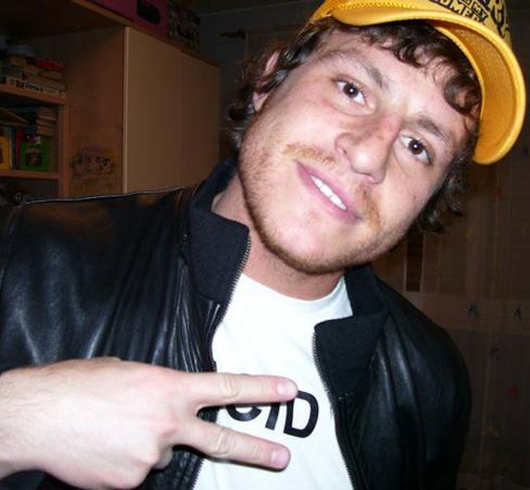
LA TRAGEDIA DELL’
11 NOVEMBRE 2007
Gabriele Sandri (28 anni)
Ucciso da un poliziotto all’autogrill di Badia al Pino (presso l’autostrada A1)
Si trovava nelle vicinanze di una colluttazione tra tifosi juventini e laziali
L’accaduto scatena una serie di sommosse da parte delle tifoserie contro le forze dell’ordine
Notes:
Fonte: http://www.repubblica.it/2007/11/sezioni/cronaca/tifosi-morto/tifosi-morto/tifosi-morto.html
Immagine: http://www.blitzquotidiano.it/sport/lazio-sport/gabriele-sandri-nove-anni-fa-la-morte-il-ricordo-del-fratello-cristiano-2585037/

Slide 11
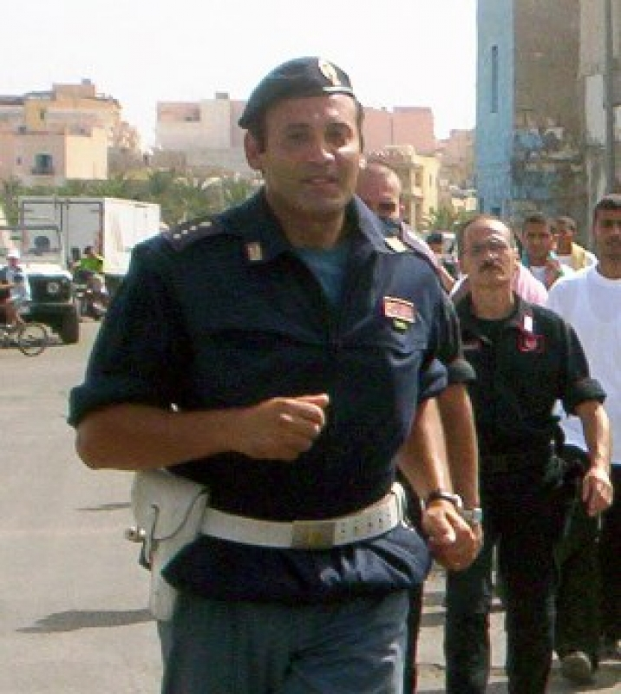
IL CASO RACITI
Filippo Raciti (ispettore capo del reparto mobile della questura di Catania)
Prendeva parte alla scorta dei pullman di tifosi del Palermo
Morte causata da trauma epatico
La sua morte accende il dibattito sulla messa a norma degli stadi
Notes:
Fonte: it.wikipedia.org/wiki/Filippo_Raciti
Fonte: ww.lastampa.it/2007/02/07/italia/cronache/lispettore-capo-ucciso-con-il-lavabo-dei-bagni-F2wB5n6DDEt2i5V5qmz4gI/pagina.html

Slide 12
Conclusione
Fino al 2007 le problematiche causate dalle tifoserie organizzate avevano portato a una sempre maggiore militarizzazione degli stadi che non aveva fatto altro se non aggravare la situazione. Le forze dell'ordine fino ad allora si erano imposte all'interno delle manifestazioni sportive e, come già detto, finirono per essere identificate con la figura del "cattivo". La legalità venne vista come un ostacolo negli anni antecedenti al 2007 e ciò non è assolutamente accettabile perché, citando il professor D. Campanelli, la percezione della legalità pregiudica l'istruzione alla legalità stessa.

Slide 13
Grazie per l’attenzione

